Slide 1



КЫРГЫЗ РЕСПУБЛИКАСЫНЫН УЛУТТУК СТАТИСТИКА КОМИТЕТИ
2022-ж. айыл чарба продукцияларын өндүрүүнүн жыйынтыктары
ПРЕСС-КОНФЕРЕНЦИЯ
НАЦСТАТКОМ 11.03.2022-ж.
Мурсабекова Г.Т. – айыл чарба статистикасы бөлүмүнүн башчысы

Slide 2

Айыл чарба продукцияларынын өсүү темпи, пайыз менен
2022-ж. январь-декабрында айыл чарба продукцияларынын дүң чыгарылышы 354 млрд. сомду түздү.
ИДП айыл чарбанын үлүшү – 12,1 пайыз.
2022-ж продукциялардын үлүшү.: - өсүмдүк өстүрүүчүлүк – 50,2%; - мал чарбачылык- 47,2%.

Slide 3

Айыл чарба продукцияларынын дүң чыгарылышы чарбалардын категориялары боюнча бөлүнүшү

Slide 4
Негизги айыл чарба өсүмдүктөрүнүн айдоо аянттары
(өткөн жылга карата пайыз менен)
( гектар)
 | 2021
Буудай | 233 683
Арпа | 237 564
Дандык жүгөрү | 107 596
Дан буурчак өсүмдүктөрү | 57 106
Май өсүмдүктөрү | 17 885
Кант кызылчасы | 9047
Картошка | 74 211
Жашылчалар | 55 328
Бакча өсүмдүктөрү | 10 645
Тоют өсүмдүктөрү | 390 035

Slide 5
Өсүмдүк өстүрүүчүлүк продукцияларынын түрлөрү боюнча өндүрүлүшү
(өткөн жылга карата пайыз менен)
(миң тонна)
 | 2021
Буудай (иштетилгенден кийинки салмакта) | 592,5
Арпа (иштетилгенден кийинки салмакта) | 539,6
Дандык жүгөрү | 732,6
Дан Буурчак | 80,7
Кант кызылчасы (фабрикалык) | 468,1
Май өсүмдүктөрү | 19,7
Картошка | 1275,0
Жашылчалар | 1163,6
Бакча өсүмдүктөрү | 226,1
Мөмө-жемиштер | 275,1

Slide 6
Негизги өсүмдүк өстүрүүчүлүк продукцияларынын түрлөрү боюнча түшүмдүүлүгү
( 1 гектардан центнер)
 | 2021 | 2022
Буудай (иштетилгенден кийинки салмакта) | 14,5 | 25,4
Арпа (иштетилгенден кийинки салмакта) | 12,5 | 23,1
Дандык жүгөрү | 64,3 | 67,0
Дан буурчак | 14,1 | 14,1
Кант кызылчасы (фабрикалык) | 358,3 | 518,1
Май өсүмдүктөрү | 10,5 | 11,0
Картошка | 170,4 | 170,2
Жашылчалар | 193,3 | 197,4
Бакча өсүмдүктөрү | 203,9 | 210,9
Мөмө-жемиштер | 50,2 | 53,8

Slide 7
Кыргыз Республикасындагы малдын жана үй канаттууларынын башынын саны
(өткөн жылга карата пайыз менен)
 | 2022-ж. башына, миң баш.
Ири мүйүздүү мал | 1 750,5
анын ичинен уйлар | 868,8
Койлор жана эчкилер | 6 278,1
Жылкылар | 547,2
Чочколор | 29,5
Үй канаттулары | 5 924,7

Slide 8
Негизги мал чарба продукцияларын өндүрүлүшү
(өткөн жылга карата пайыз менен)
 | 2022
Союлуучу мал жана канаттуу (тирүүлөй салмакта), миң тонна | 441,2
Эт союлган салмакта, миң тонна | 241,3
Чийки сүт, миң тонна | 1 734,1
Жумуртка, млн. даана. | 607,9
Жүн (физикалык салмакта), миң тонна | 12,9

Slide 9
Мал жана үй канаттууларынын өндүрүмдүүлүгү
 | 2019 | 2020 | 2021 | 2022*
Бир уйдан алынган орточо жылдык сүт, кг. | 2002,3 | 2006 | 2009 | 2014
Бир койдон кыркылган орточо жылдык жүн (физикалык салмакта), кг. | 2,4 | 2,4 | 2,4 | 2,3
Тооктун орточо жылдык жумурткалуулугу, даана. | 119 | 117 | 119 | 132
*-алдын ала алынган маалыматтар
Орточо республикалык деңгээлден жогорку тооктордун жумурткалуулугу - 196 даана жамааттык айыл чарба ишканаларында белгиленет.
Жумуртка өндүрүүнүн жалпы көлөмүндө жамааттык айыл чарбаишканаларынын үлүшү 34 пайыздан ашыкты түзөт.

Slide 10
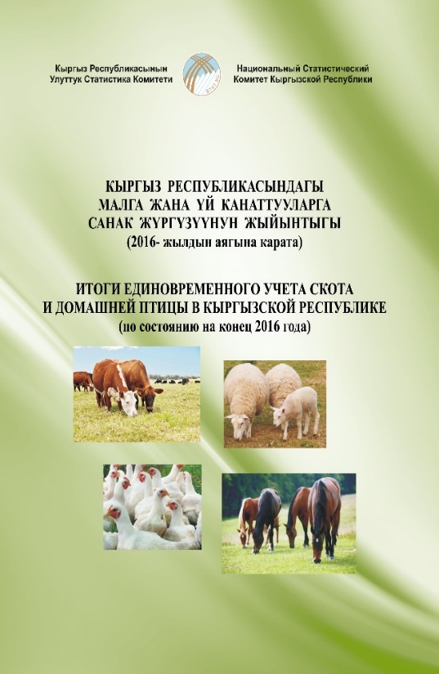


Stat.kg ге кош келиңиздер!!

